Slide 1
FN
FP
TP
Ground Truth
Predicted Image
IoU

Slide 2
パーソナルロボットの課題
電動義手の課題
大きくて危ない
環境が固定化
筋電の制御が難しい
重い
目的・要求仕様
小型で携帯可能な自律型ロボットハンド
1号機
仕様
自由度
2
環境把握能力
赤色の面積値とその重心
制御方法
強化学習
大きさ・重さ
スマホ+α
2号機
仕様
自由度
4
環境把握能力
一般物体検出
制御方法
比例制御＋ルールベース
大きさ・重さ
1号機+DL-Box
結論
小型化できた
自律制御できた
携帯性が失われた
今後の展望 3号機
仕様
自由度
4
環境把握能力
赤色の面積値とその重心
制御方法
比例制御＋ルールベース
大きさ・重さ
JetsonNano

Slide 3

1号機アーキテクチャ
スマホ
RGB画像
delay(1sec)
色抽出
アクチュエータ
面積と重心
電源
(3V)
Q-Leaning
電池
(6V)
Arduino
シリアル通信

Slide 4
2号機アーキテクチャ①
Depth Camera
ロボット
中心軸
RGB画像
Mask R-CNN
比例制御
Arduino
DCモーター
Depth画像
−
Mask
重心
≧ 17cm
重心
対象物
との距離
< 17cm
②

Slide 5
2号機アーキテクチャ②
Depth Camera
1. 1.5秒直進
2. グリップ閉じる
3. 持ち上げる
RGB画像
Depth画像
ピクセル
カウント値
< 10%
物体領域抽出
ロボット
中心軸
重心
≧ 10%
対象物
との距離
サーボ
（ラック＆ピニオン）
Arduino
アクチュエータ

Slide 6
2号機アーキテクチャ③
Depth Camera
ロボット
中心軸
RGB画像
ArUco
比例制御
Arduino
DCモーター
Depth画像
−
≧ 17cm
マーカー座標
対象物
との距離
< 17cm
腕を下げる
グリップ開放
②

Slide 7
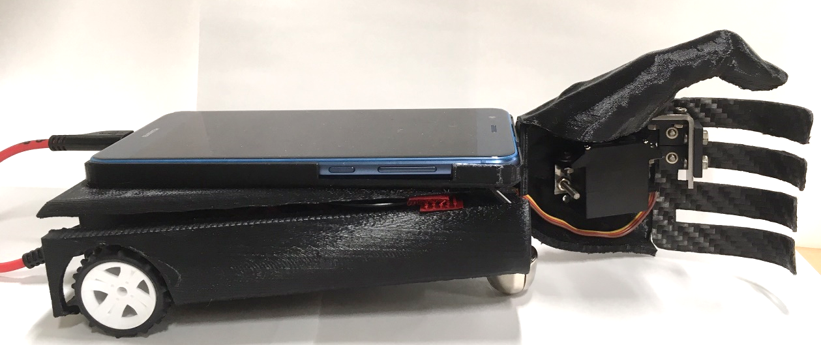
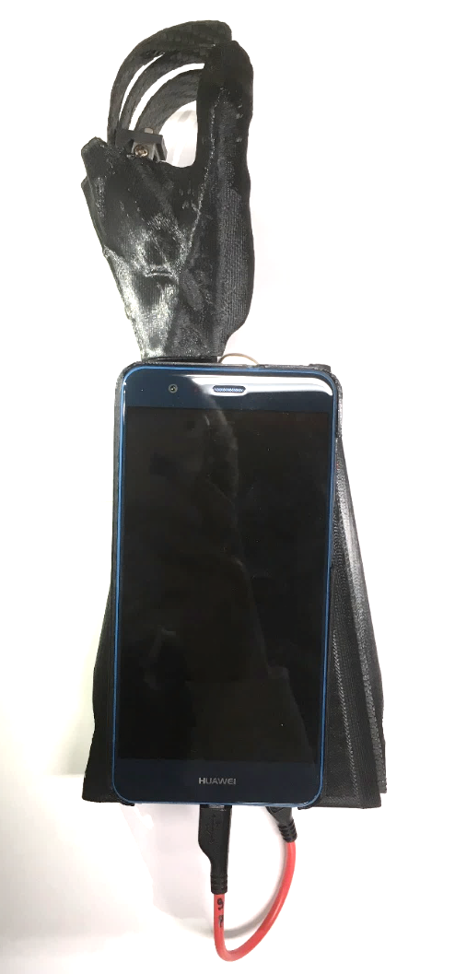
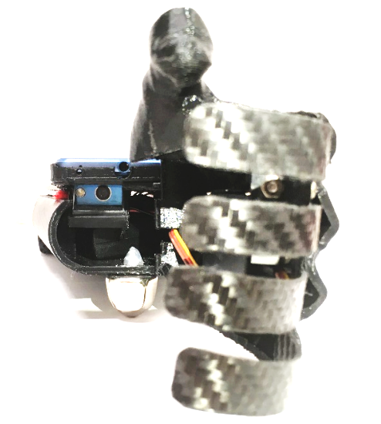
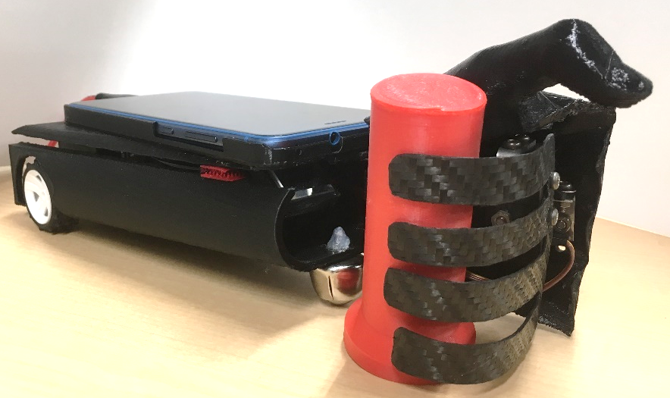
Wheel
Servo
26 cm
Phone
Camera
9 cm

Slide 8
カメラの座標系に従う
z
x
z
y
y
x

Slide 9
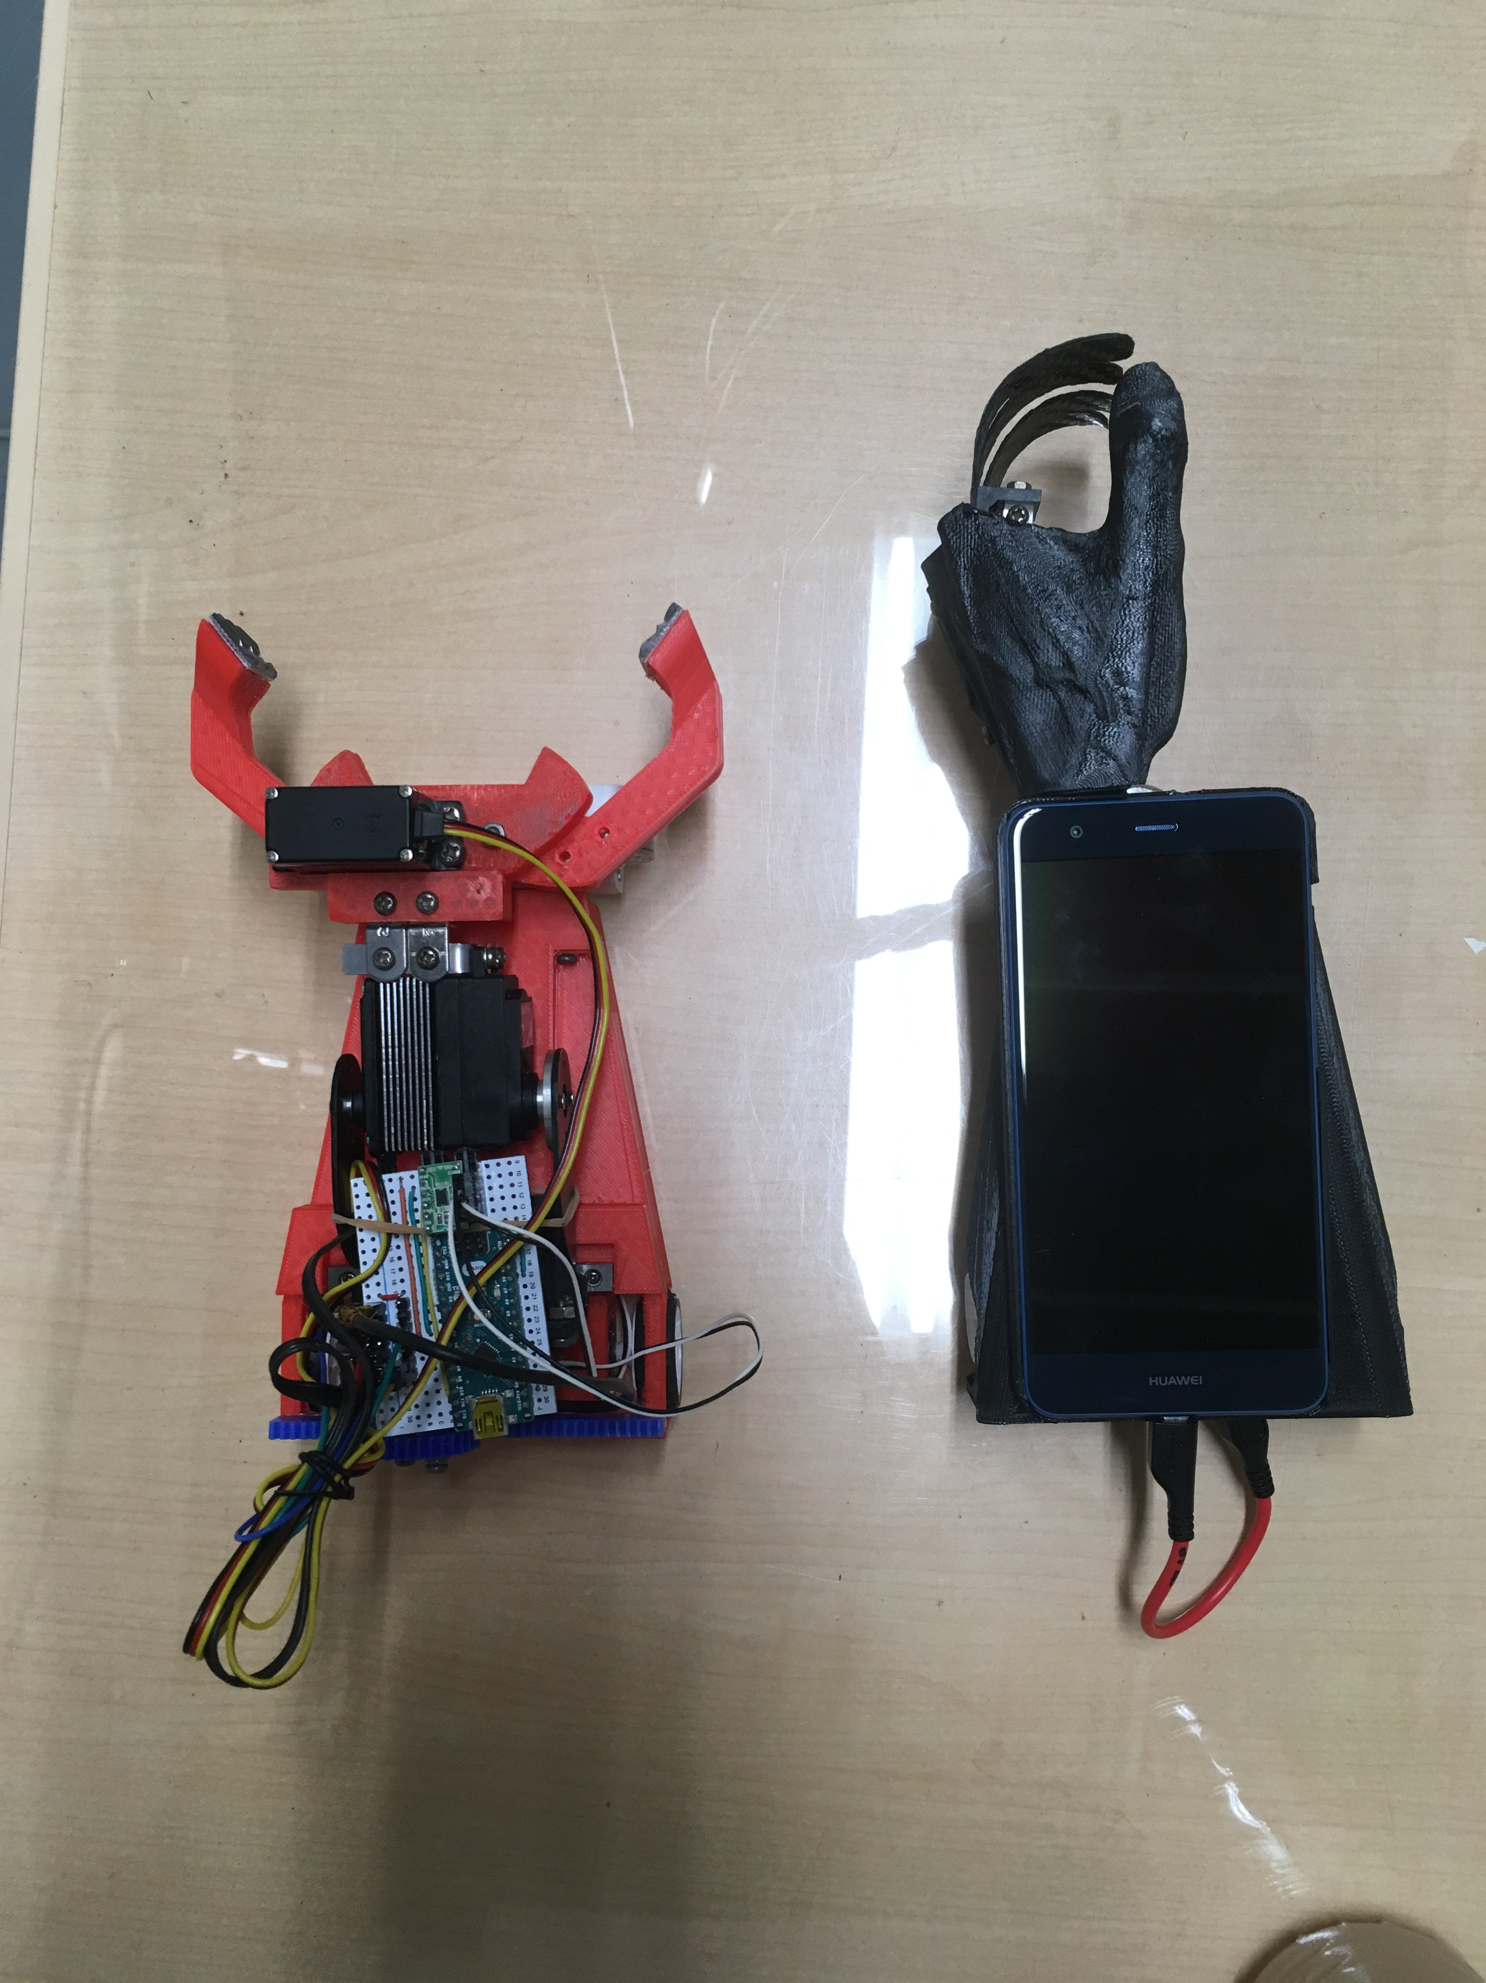

Slide 10
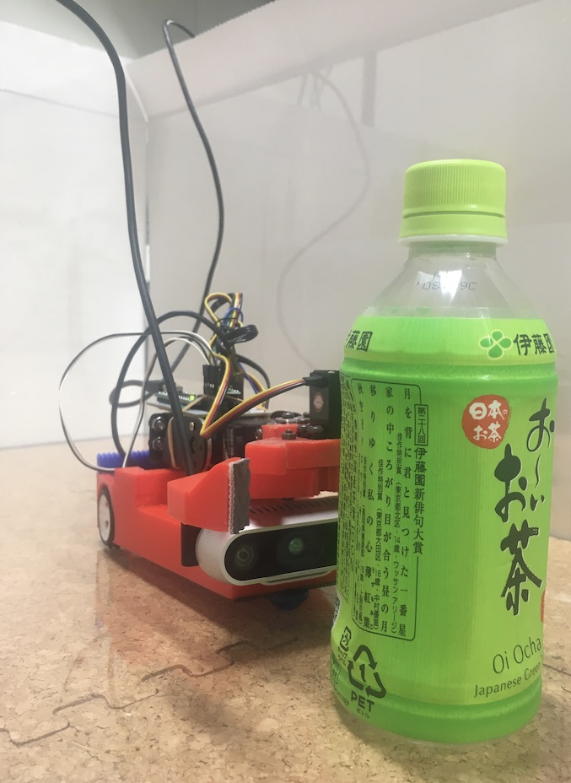
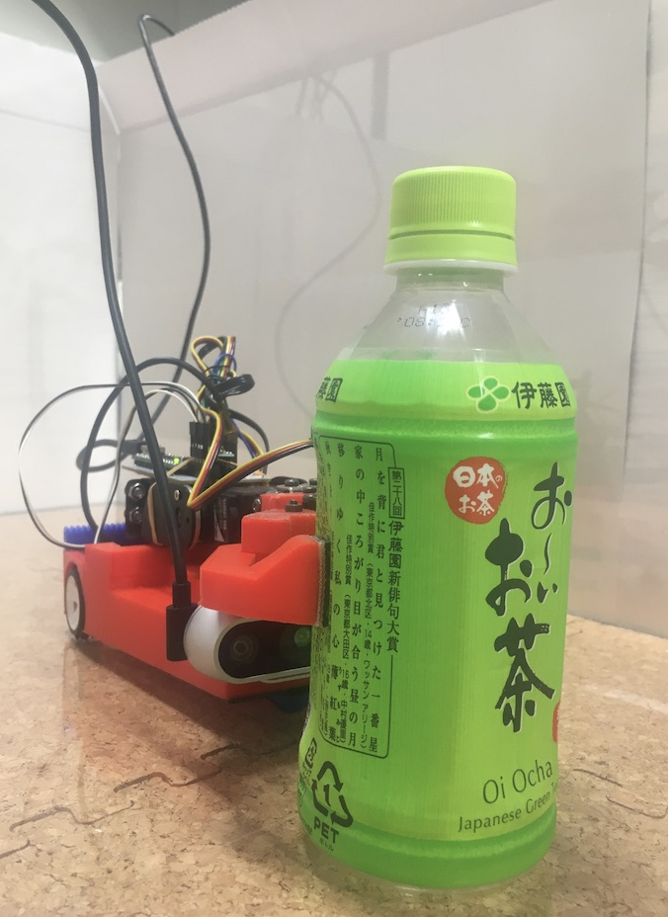
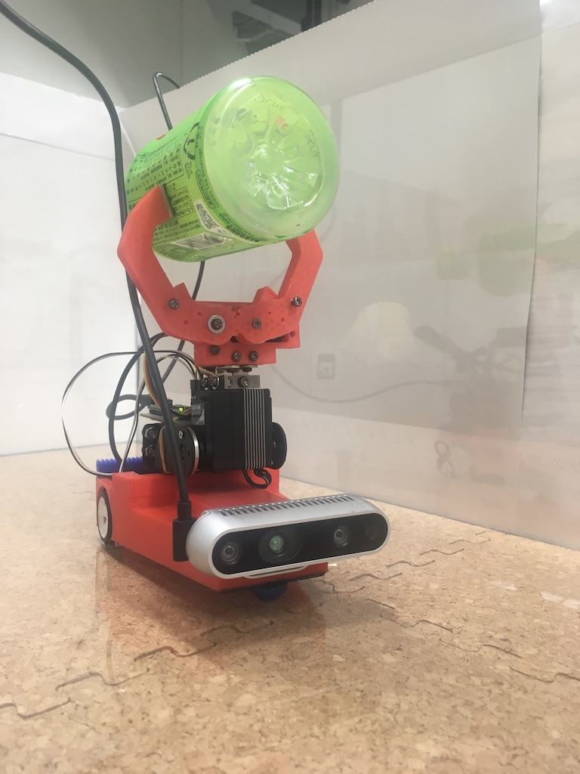
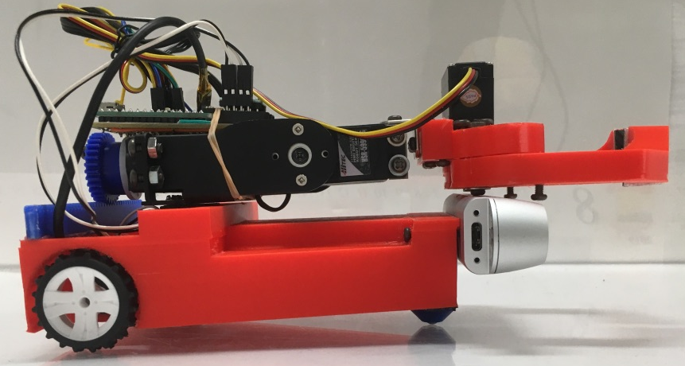
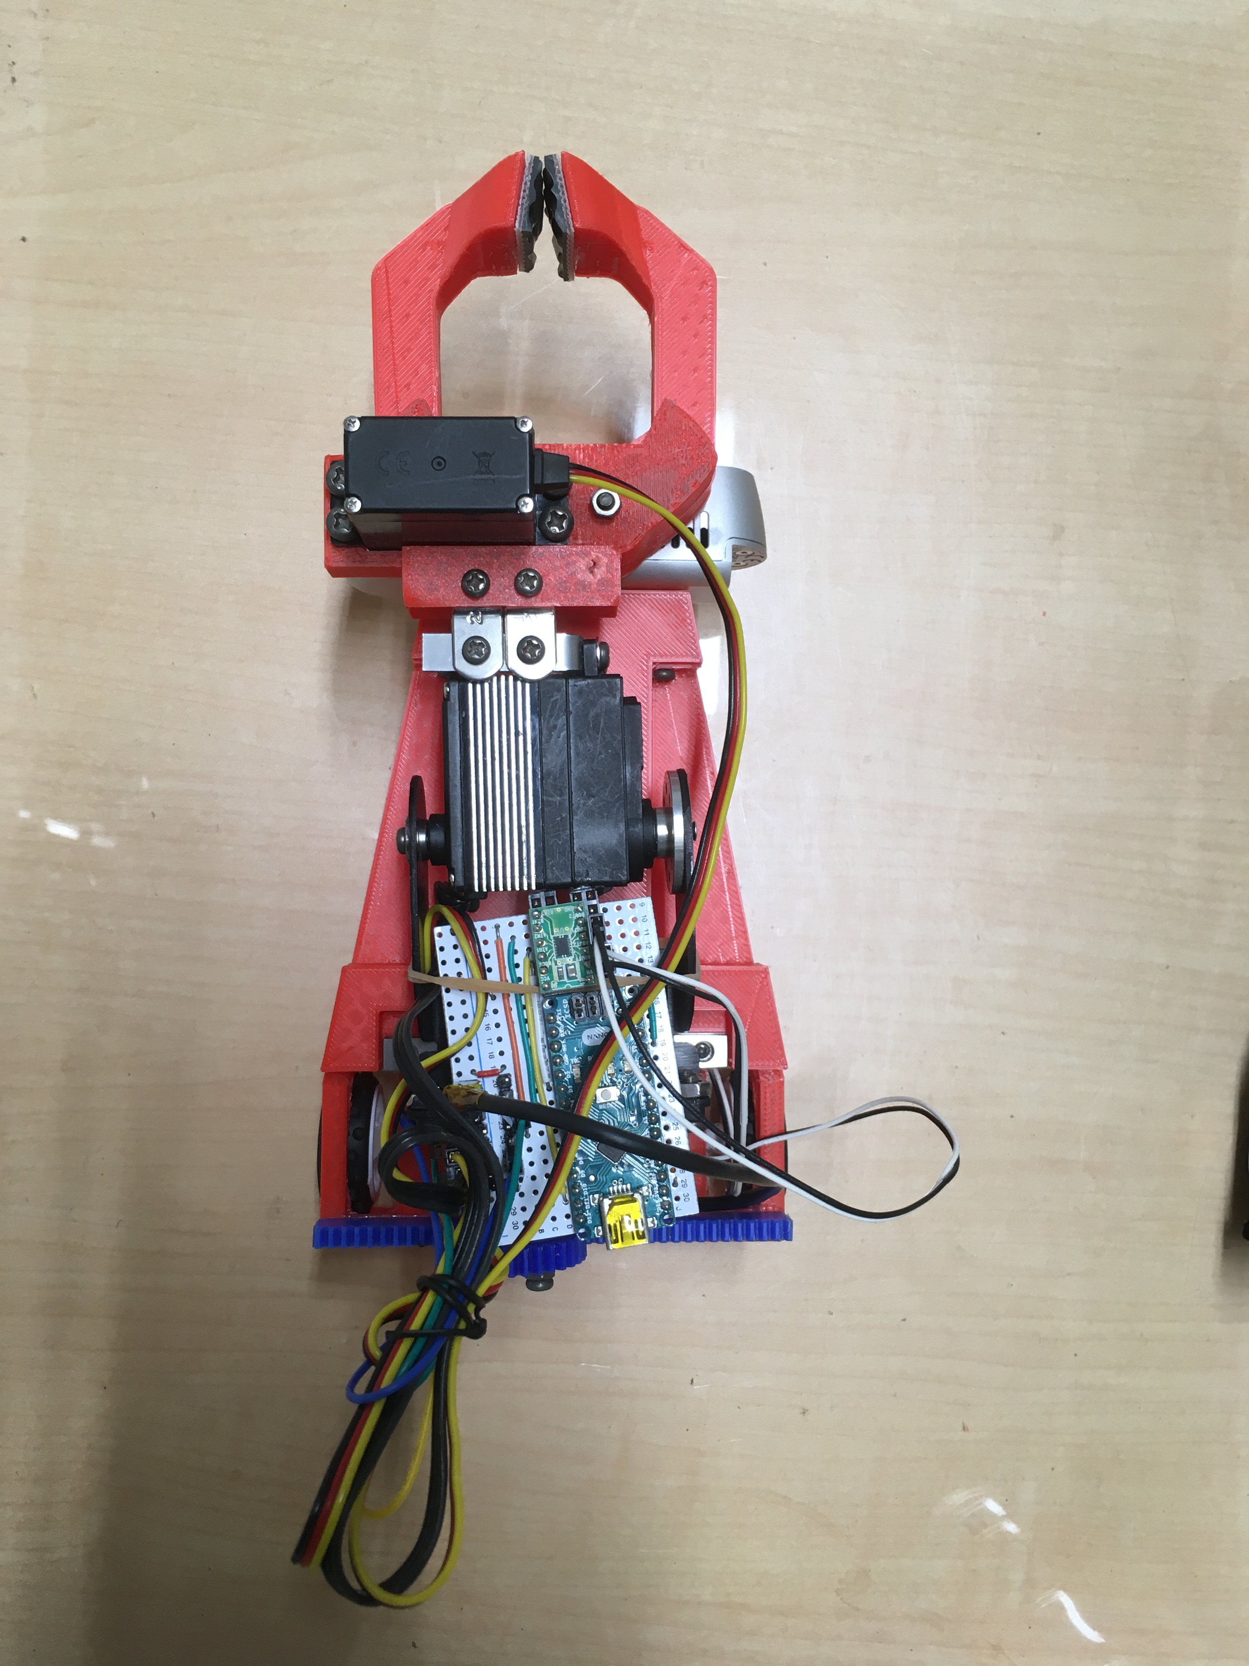
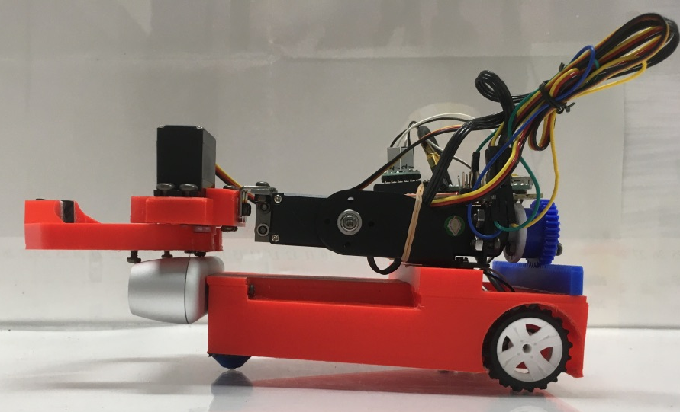
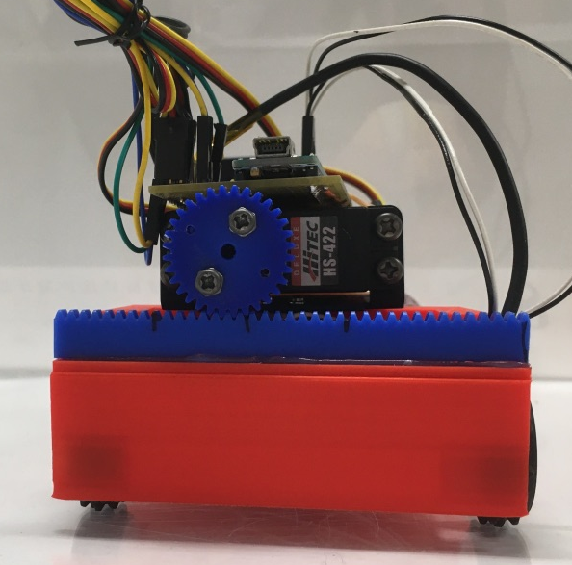
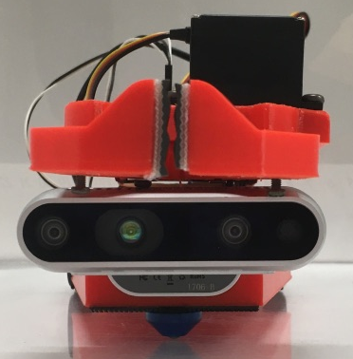
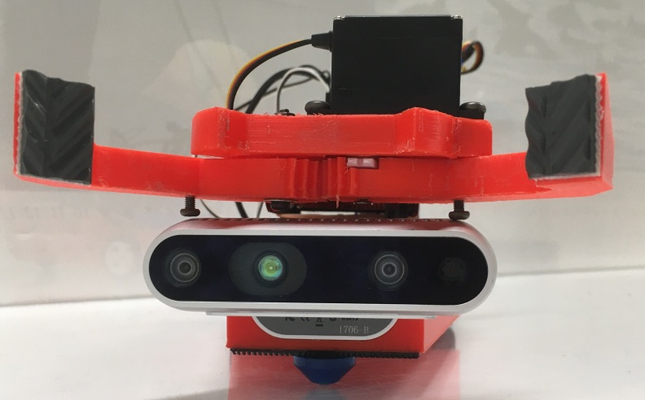
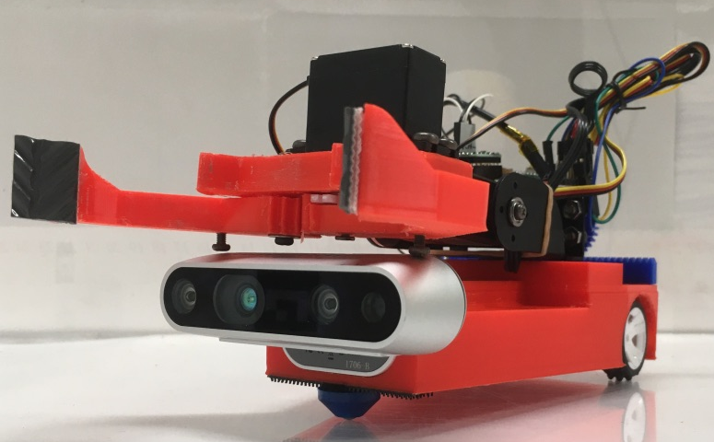
Vertical swing
Wheel
24 cm
No-slip strip
Grasp
Horizontal sride
Depth Camera
10 cm
Battery

Slide 11
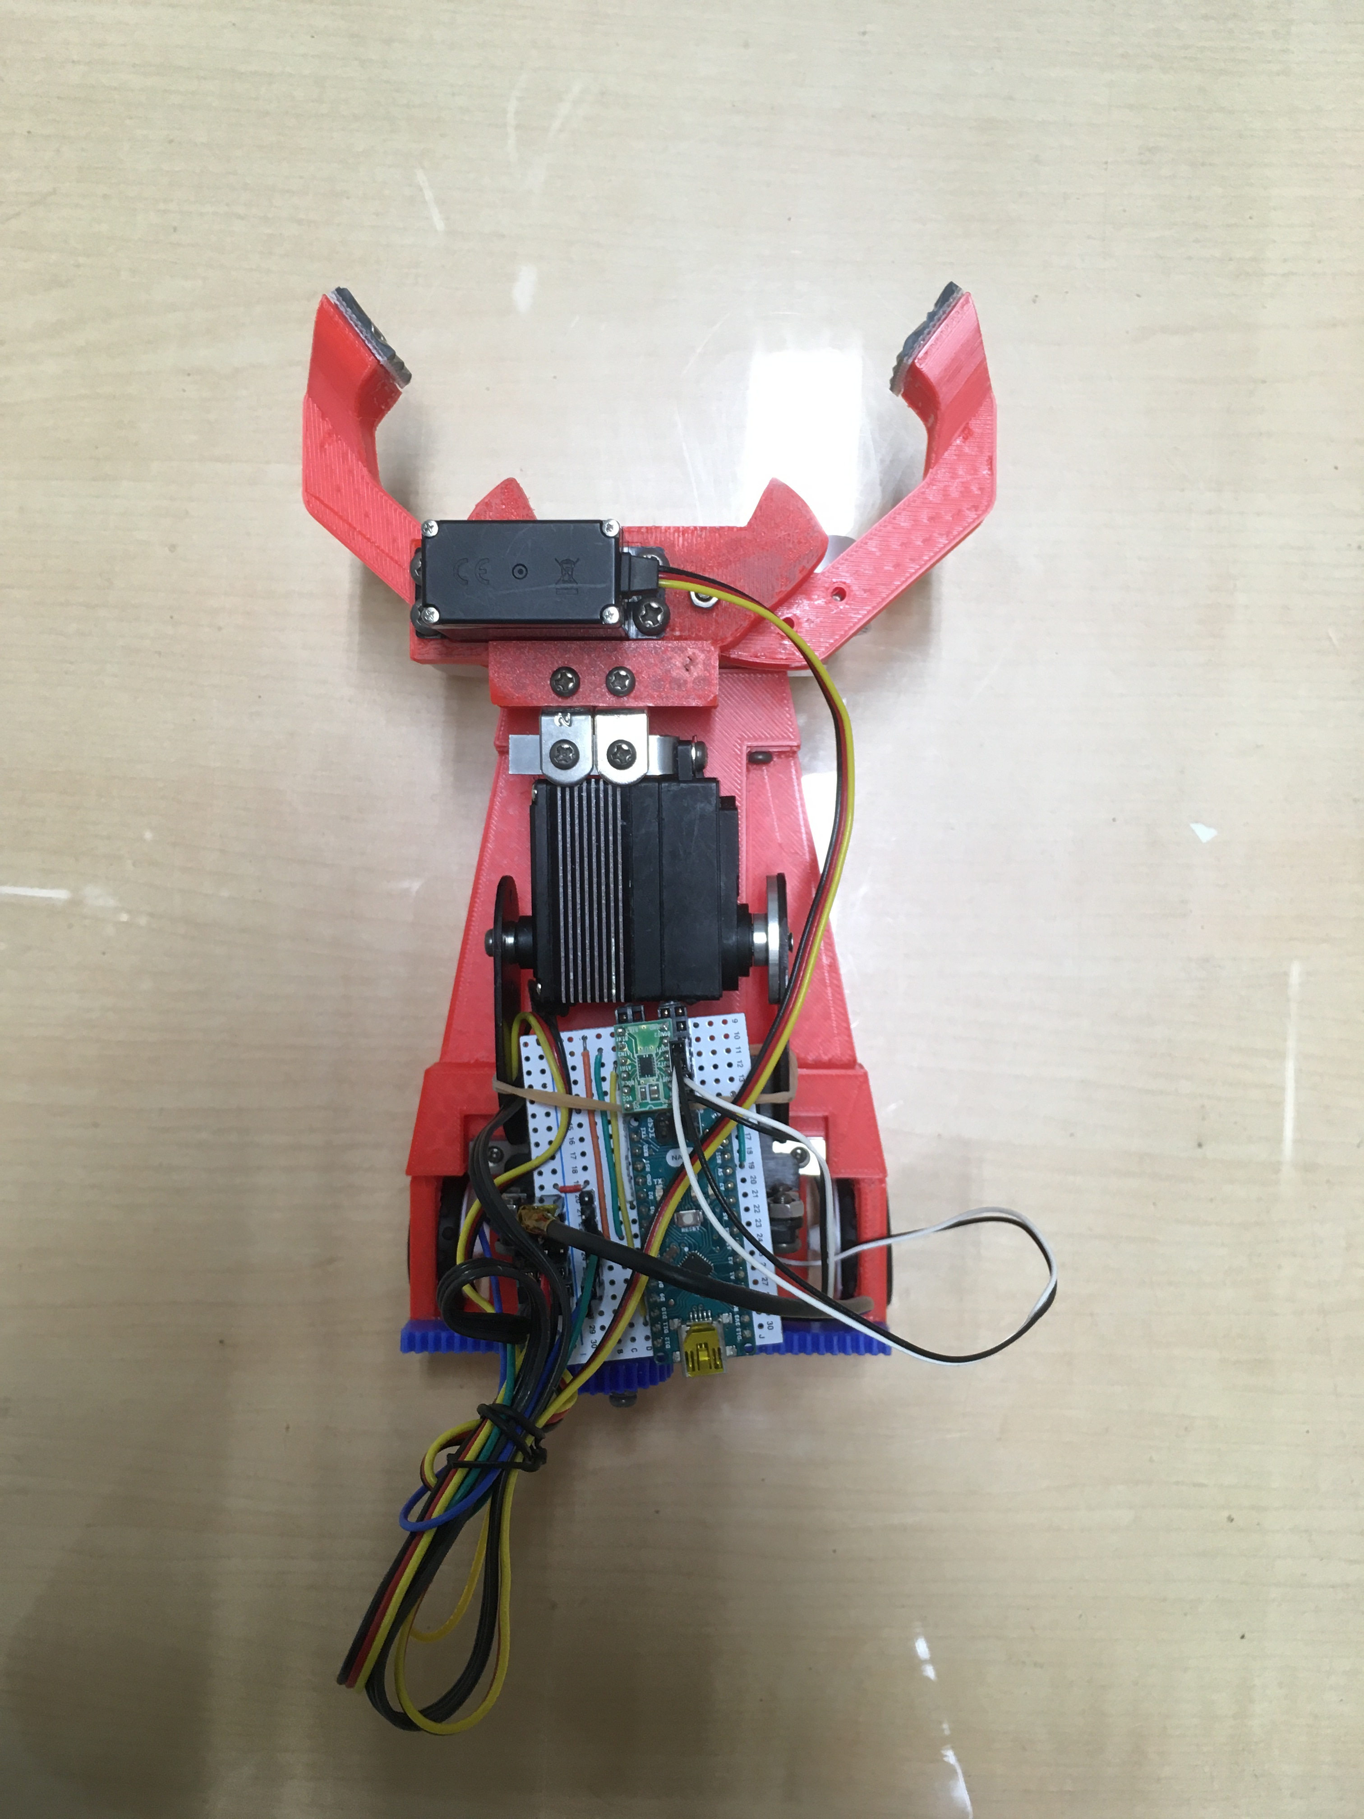
z
x
z
y
y
x

